Slide 1
BANCO DE DADOS II
Persistência Poliglota em um Sistema de Gestão de Estoque
PostgreSQL, MongoDB e API Node.js
Jorge Victor Ferreira de Lima
Karlos Eduardo Souza da Cruz
UFAL Unidade Educacional Penedo 2026
Notes:
Apresentar o projeto como um sistema de gestão de estoque integrado a um e-commerce. Explicar que o foco acadêmico está na persistência poliglota e na consistência dos dados.

Slide 2
CONTEXTO
Problema e divisão de responsabilidades
DADOS TRANSACIONAIS
DADOS FLEXÍVEIS E TEMPORÁRIOS
Pedidos, pagamentos e estoque exigem integridade referencial e transações ACID. Uma falha não pode confirmar apenas parte da compra.
As especificações variam por categoria. Carrinhos abandonados e páginas em cache precisam expirar sem limpeza manual.
PostgreSQL 16
MongoDB
Fonte da verdade para dinheiro e estoque
Catálogo, carrinhos e cache com TTL
2
Notes:
Comparar as duas necessidades. O PostgreSQL protege as operações críticas. O MongoDB atende a flexibilidade e a expiração automática.

Slide 3
SOLUÇÃO
Arquitetura em camadas
PostgreSQL 16
ACID
API Node.js
Pedidos, pagamentos e estoque
Interface web
Controllers
Services
Repositories
Cliente e avaliador
Outbox
Cache Aside
MongoDB
Catálogo, carrinhos e cache
3
Notes:
Mostrar a separação Controller, Service e Repository. Explicar que a outbox recupera a sincronização quando o MongoDB estiver indisponível.

Slide 4
POSTGRESQL
Modelo relacional normalizado
USERS
1:N
ORDERS
1:N
ORDER ITEMS
1:1
PAYMENTS
CATEGORIES
PRODUCTS
MOVIMENTOS
A função create_order confirma pedido, itens e pagamento na mesma transação. O trigger de estoque usa uma atualização condicional e registra a auditoria.
4
Notes:
Destacar terceira forma normal, chaves estrangeiras, restrições CHECK, função transacional, view e trigger.

Slide 5
MONGODB
Coleções e expiração automática
product_catalog
carts
page_cache
Descrição, imagens e especificações variáveis por categoria.
Índice único em productId.
Itens temporários por usuário.
TTL de 24 horas.
Página pronta para leitura rápida.
TTL de 10 minutos.
Documento ativo
expiresAt
remoção automática
Os índices TTL impedem o crescimento indefinido de carrinhos abandonados e páginas vencidas.
5
Notes:
Mostrar no MongoDB Compass os índices expiresAt_1 durante a demonstração.

Slide 6
CONSISTÊNCIA
Fluxos de leitura e sincronização
CACHE ASIDE
1 Consultar cache
2 Montar com os dois bancos
3 Salvar por 10 min
WRITE THROUGH E OUTBOX
1 Confirmar no PostgreSQL
2 Gravar evento na transação
3 Atualizar MongoDB
Se o MongoDB falhar, o worker repete o evento com upsert idempotente.
6
Notes:
Primeiro demonstrar a leitura database e depois cache. Na escrita, explicar que não existe transação distribuída entre os bancos.

Slide 7
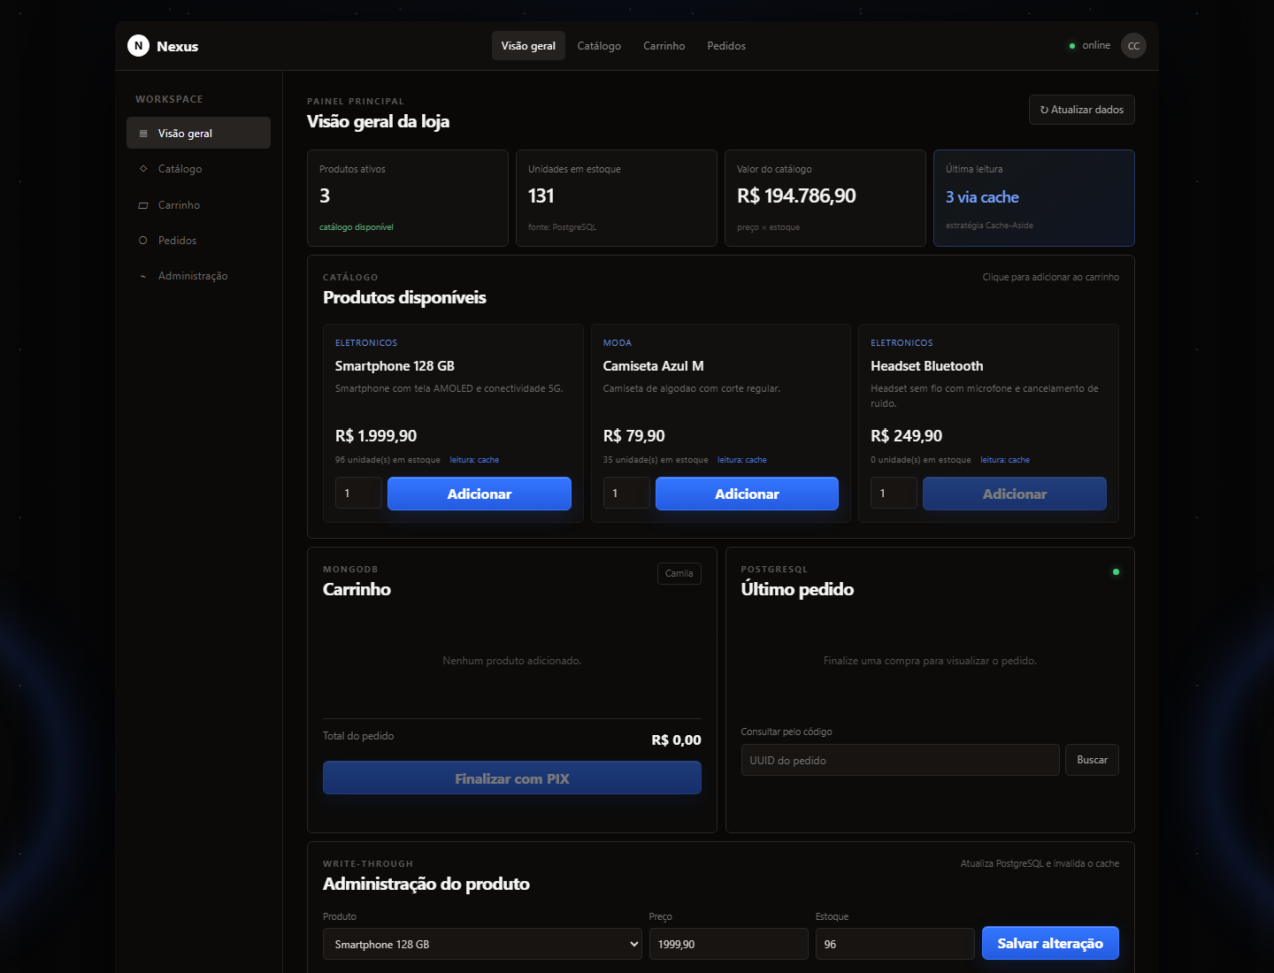
MVP
Interface do sistema
Demonstração
Consulta de produtos
Carrinho com TTL
Finalização com PIX
Atualização de estoque
Consulta de pedidos
http://localhost:3000
7
Notes:
Abrir a aplicação e demonstrar as funções. A interface é apenas a camada de apresentação. As regras permanecem na API e nos bancos.

Slide 8
BENCHMARK
O índice reduziu a consulta em aproximadamente 88 vezes
SEM ÍNDICE
100.000
13,480 ms Sequential Scan
pedidos de benchmark
COM ÍNDICE
0,153 ms Index Scan
99.909 linhas descartadas sem indexação
8
Notes:
Os tempos pertencem à execução local de 12 de novembro de 2026. O script remove o índice, mede, recria o índice e mede novamente.

Slide 9
TESTES
Carga do cache e concorrência de estoque
502,21
34,61 ms
155,66 ms
500
requisições por segundo
percentil 50
percentil 95
respostas do cache
DUAS COMPRAS PARA UMA UNIDADE
Pedido aprovado
Segunda tentativa
Uma única baixa foi registrada na auditoria.
estoque final 0
HTTP 409
9
Notes:
O teste executou 500 leituras com concorrência 25. Depois, duas compras simultâneas disputaram a última unidade. O banco confirmou apenas uma.

Slide 10
ENTREGA
Requisitos atendidos e roteiro de demonstração
✓ PostgreSQL e MongoDB
✓ ACID, constraints, índices, view e triggers
✓ Documentos, TTL e cache
✓ API em camadas e sincronização
✓ 100 mil registros e benchmark
✓ Teste de carga e concorrência
SEQUÊNCIA PARA A BANCA
1 Saúde dos bancos
2 Cache miss e cache hit
3 Carrinho com TTL
4 Compra e atualização de estoque
5 Concorrência da última unidade
6 Resultados de desempenho
O projeto não contém rota administrativa oculta ou backdoor.
10
Notes:
Encerrar relacionando cada demonstração a um requisito. A apresentação substitui o vídeo como entregável do MVP.

